Slide 1
Milí sedmáci, opište si zápis do sešitu z prezentace.
Úkol: Namaluj si 3 husitské zbraně z posledního snímku a pojmenuj je
Video ke shlédnutí – https://www.youtube.com/watch?v=c9V1wOpPph4

Slide 2
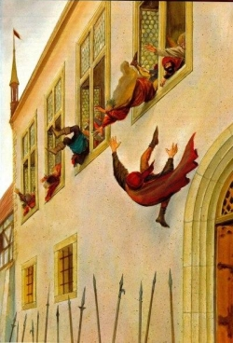
1. pražská defenestrace = násilné vyhození z okna
• 30. 7. 1419, husité chtěli schválit své požadavky,
• v čele kazatel Jan Źelivský,
• cílem Novoměstská radnice
• protihusitští konšelé vyhozeni z okna
na nastražená kopí
= počátek husitských válek
důsledek: smrt Václava IV.

Slide 3
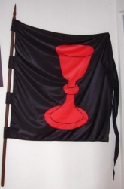
Husité
= stoupenci J. Husa, kališníci
znak husitů kalich = symbol přijímání pod obojí 1. víno (symbolizuje Krev Páně)
2. hostie (symbolizuje Tělo Páně)
• rovnost všech před Bohem
• projev rovnosti: založení Tábora

Slide 4
Husitský program
4 artikuly pražské
1. svoboda kázání
2. přijímání pod obojí
3. odejmutí majetku církve
4. trestání zjevných hříchů
• vyhlášen r. 1421 na sněmu v Čáslavi jako zemský zákon

Slide 5
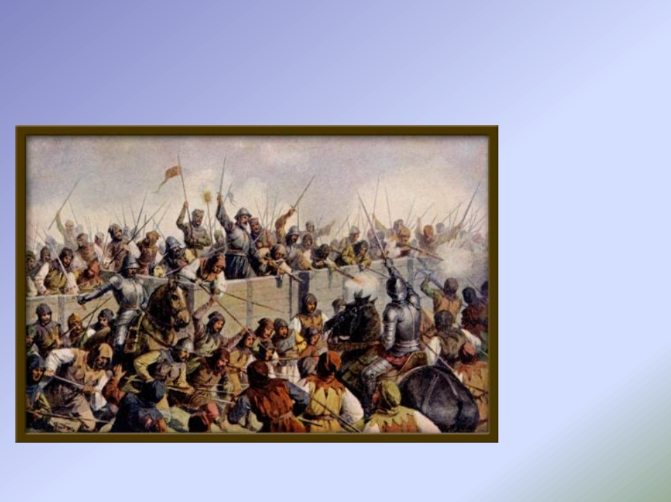
Válčící strany
• katolíci a křižáci – v čele Zikmund L.
X
• kališníci
1. umírnění
pražané
2. radikální
sirotci a
táborité
Založili město Tábor 1420

Slide 6
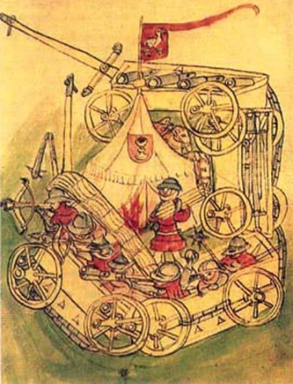
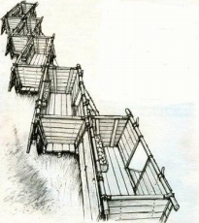
Husitské válečnictví
• zbraně = upravené zemědělské nářadí
• kázeň (Žižkův vojenský řád)
• v čele zkušení vojevůdci = hejtmani
(Jan Žizka, Prokop Holý)
• znalost terénu
• vozová hradba
• děla
• lest
• vědomí boje
za pravdu a
spravedlnost

Slide 7
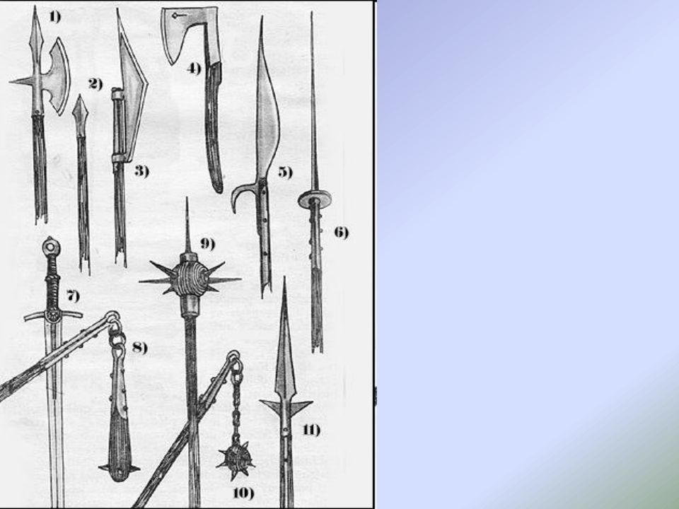
Husitské
zbraně
• 1. halapartna
• 2. kopí
• 3. sudlice
• 4. sekyra
• 5. sudlice
• 6. šídlo 7. meč
• 8. cep 9. kropáč • 10. řemdih
• 11. sudlice (ušatá)

